Slide 2
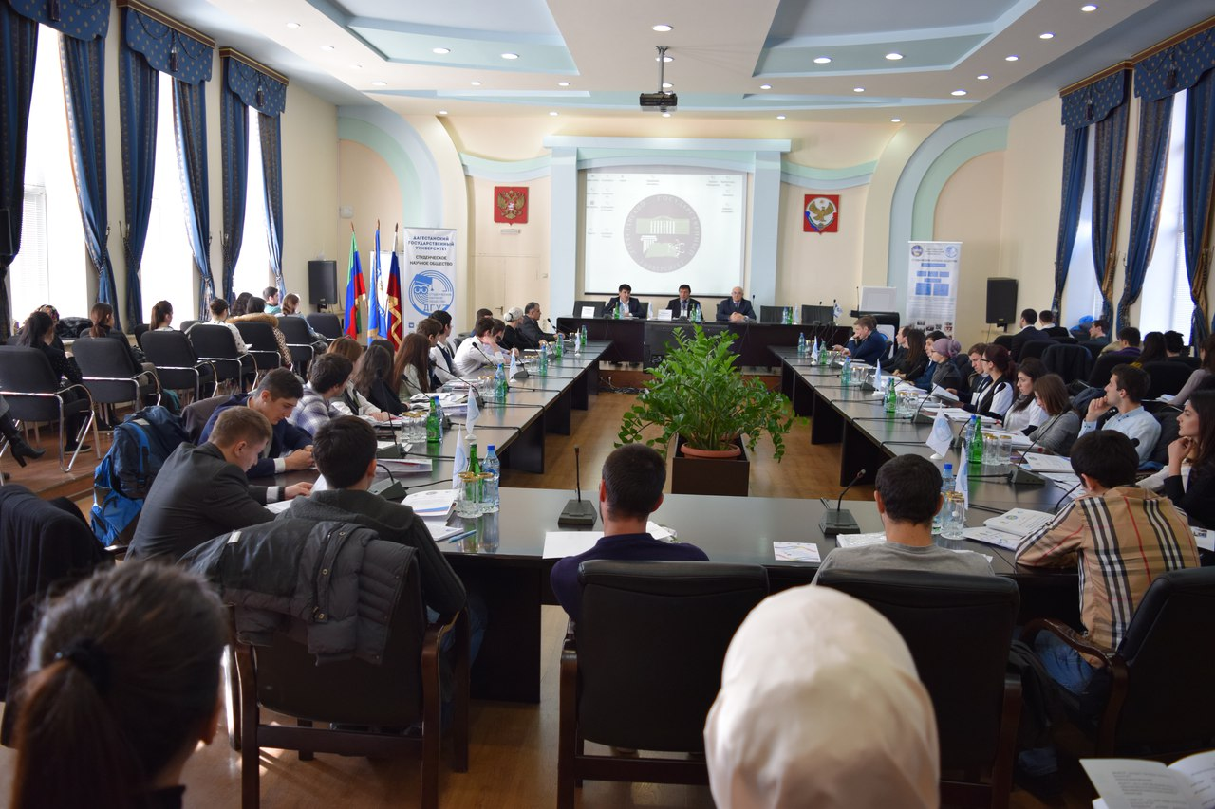
25 ноября в Дагестанском государственном университете стартовал Фестиваль науки Юга России «Наука и молодежь – факторы становления инновационного общества»

Slide 3
Организатором Фестиваля выступили Совет молодых ученых
и Студенческое научное общество ДГУ
при поддержке Министерства образования и науки РФ.

Slide 4
Торжественное открытие Фестиваля науки Юга России: Молодежный научный форум «Наука и молодежь – факторы становления инновационного общества» с выставкой «Научно-техническое творчество молодежи»

Slide 5
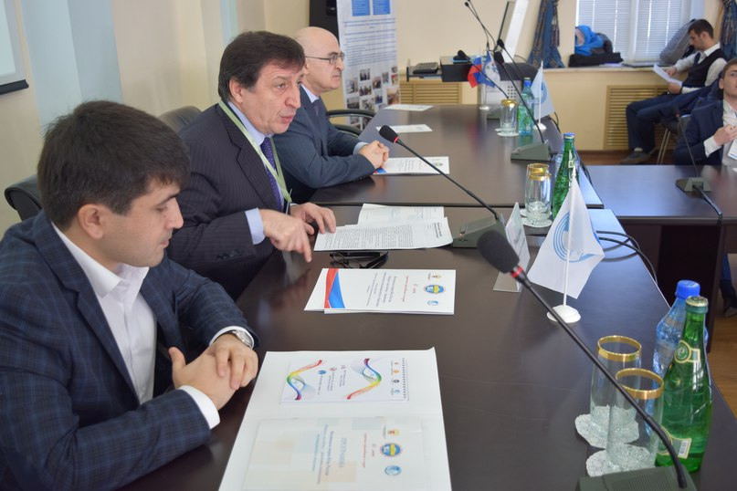
Открыл мероприятие ректор ДГУ Муртазали Рабаданов:
«Желаю всем участникам успехов и надеюсь на то, что фестиваль принесет вам много новых и полезных знаний!»

Slide 6
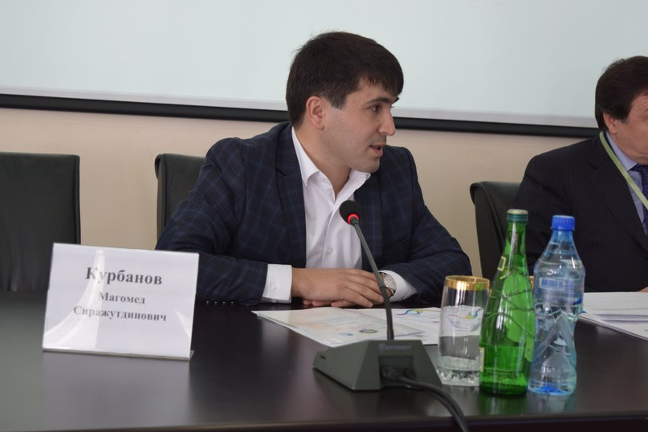
С приветственным словом к участникам Фестиваля обратился Председатель Комитета по науке, культуре, образованию и молодежной политике Народного Собрания Республики Дагестан Магомед Курбанов

Slide 7
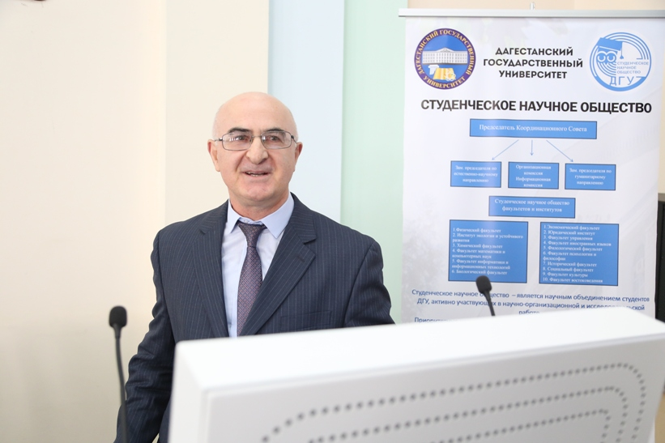
Абдулагатов Ильмутдин Магомедович
Заведующий кафедрой физической и органической химии химического факультета ДГУ, доктор технических наук, профессор, лауреат Государственной премии Республики Дагестан в области науки и техники, контрактор Национального института стандартов и технологий США, член международной Ассоциации по свойствам воды и водяного пара (IAPWS), член международной Ассоциации по транспортным свойствам жидкостей, газов и твердых тел (IATP).

Slide 8
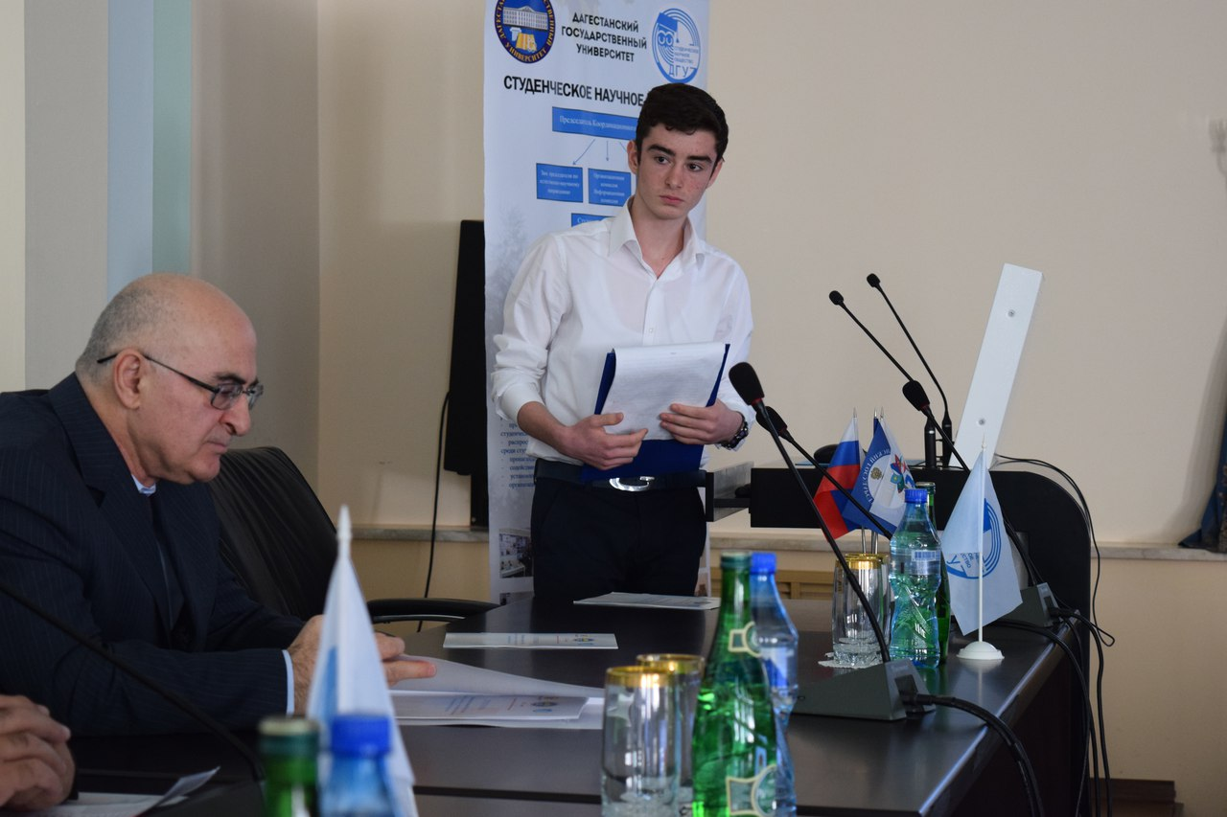
Басханов Р.У.
Ученик 10 класса МБОУ Лицей №8 (МФТЛ)
Разработка технологии получения оптически прозрачных защитных покрытий с высокой механической прочностью и адгезией для ювелирных изделий из серебра.

Slide 9
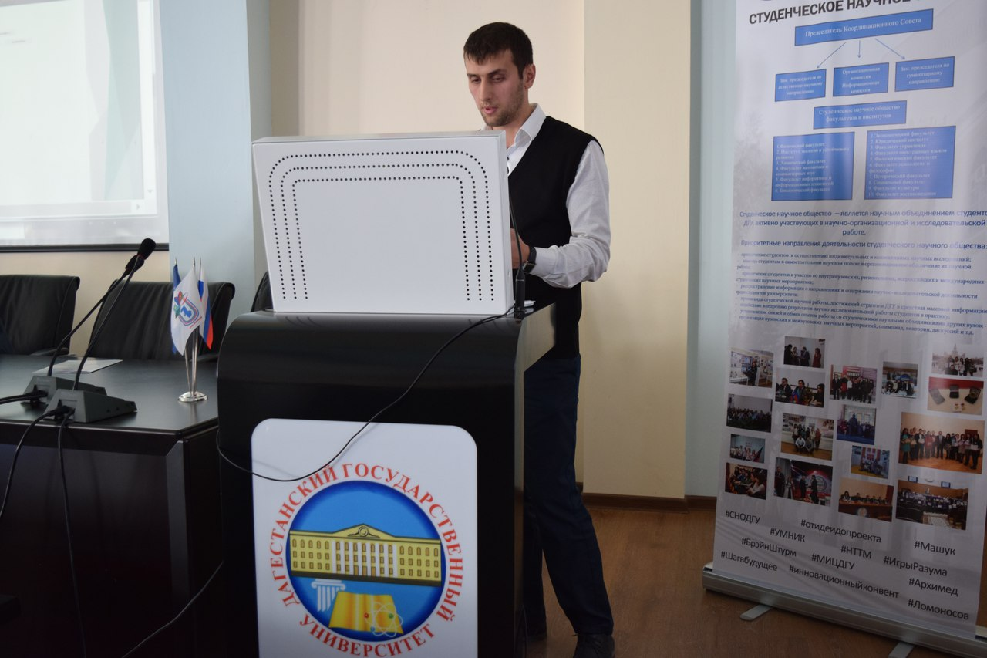
Гусейнов Э.Н.
Студент 3 курса факультета информатики и информационных технологий ДГУ KaspLingua – обучение дагестанским языкам

Slide 10
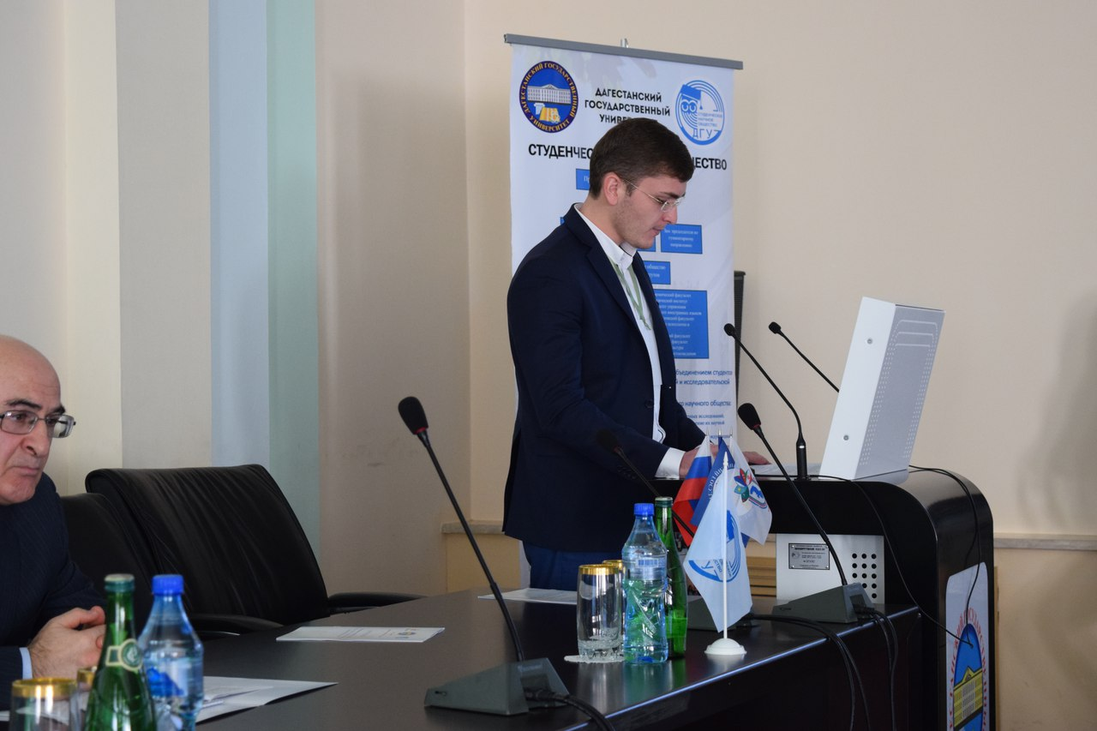
Дайзиев Д.А.
Магистрант 1 года обучения экономического факультета ДГУ
Андрагогика финансовой культуры

Slide 11
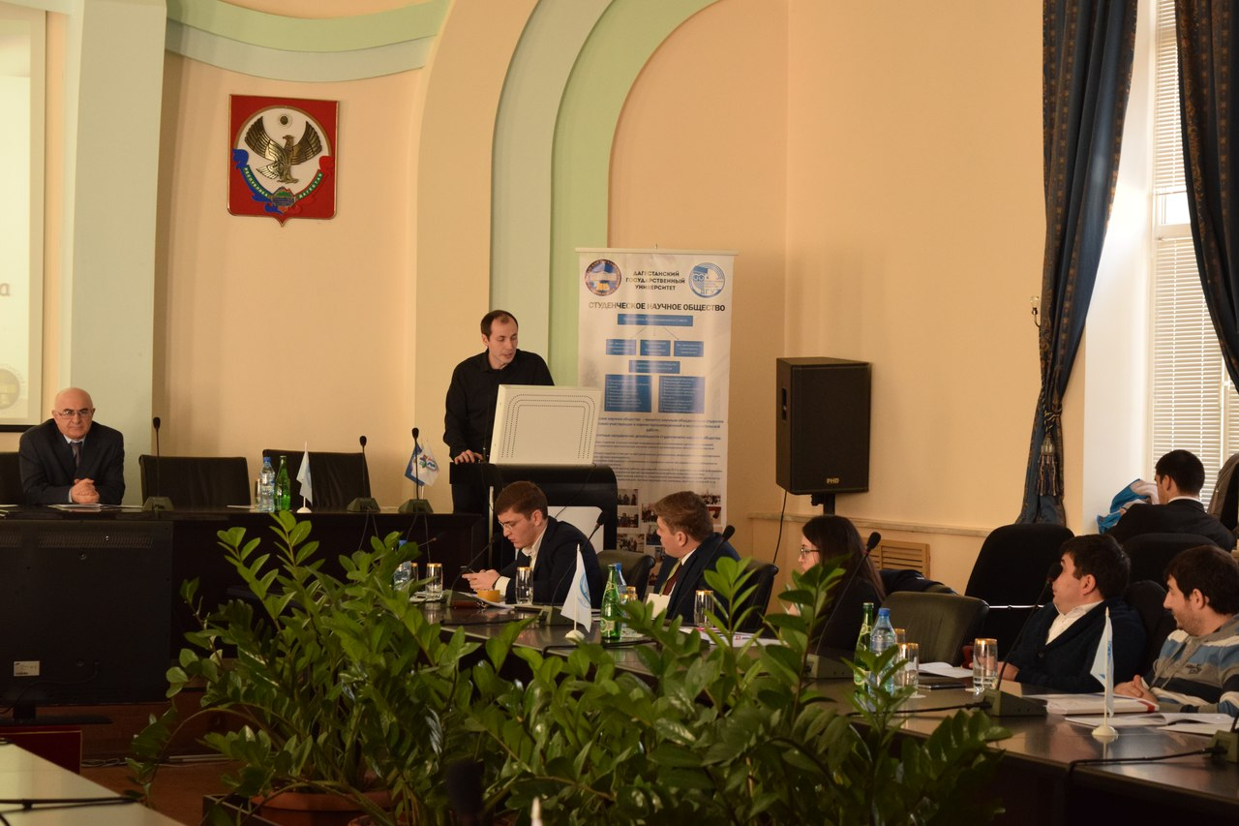
Лугуев Т.С.
Кандидат физико-математических наук, доцент кафедры дискретной математики и информатики факультета математики и компьютерных наук ДГУ Интеллектуальные системы на основе искусственных нейронных сетей

Slide 12
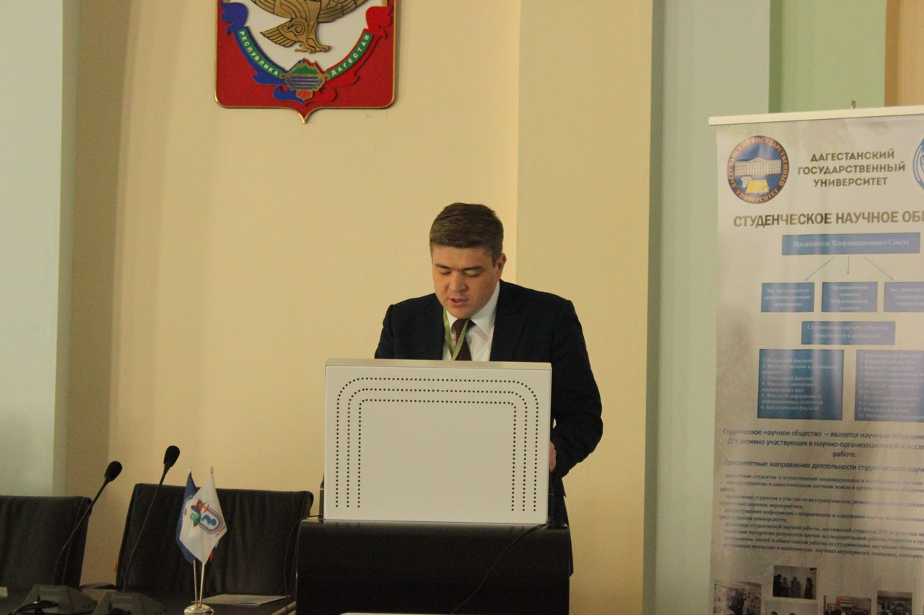
Гаджиев А.А.
Кандидат биологических наук, доцент кафедры экологии ИЭиУР ДГУ
Предварительные результаты экспериментальных испытаний научного многолучевого эхолота для обнаружения рыб в широкой полосе обзора в условиях Северного и Среднего Каспия

Slide 13
В рамках Фестиваля были проведены следующие мероприятия:
Молодежный научный форум «Наука и молодежь – факторы становления инновационного общества»
Выставка «Научно-техническое творчество молодежи»

Slide 14
Молодежный научный форум «Наука и молодежь – факторы становления инновационного общества»
Секционные заседания:
Естественные науки
Гуманитарные науки
Общественные науки

Slide 15
Выставка
«Научно-техническое творчество молодежи»

Slide 17
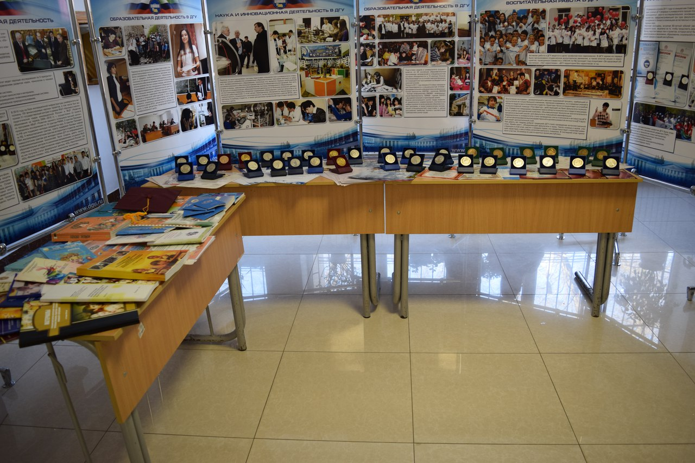

Slide 18
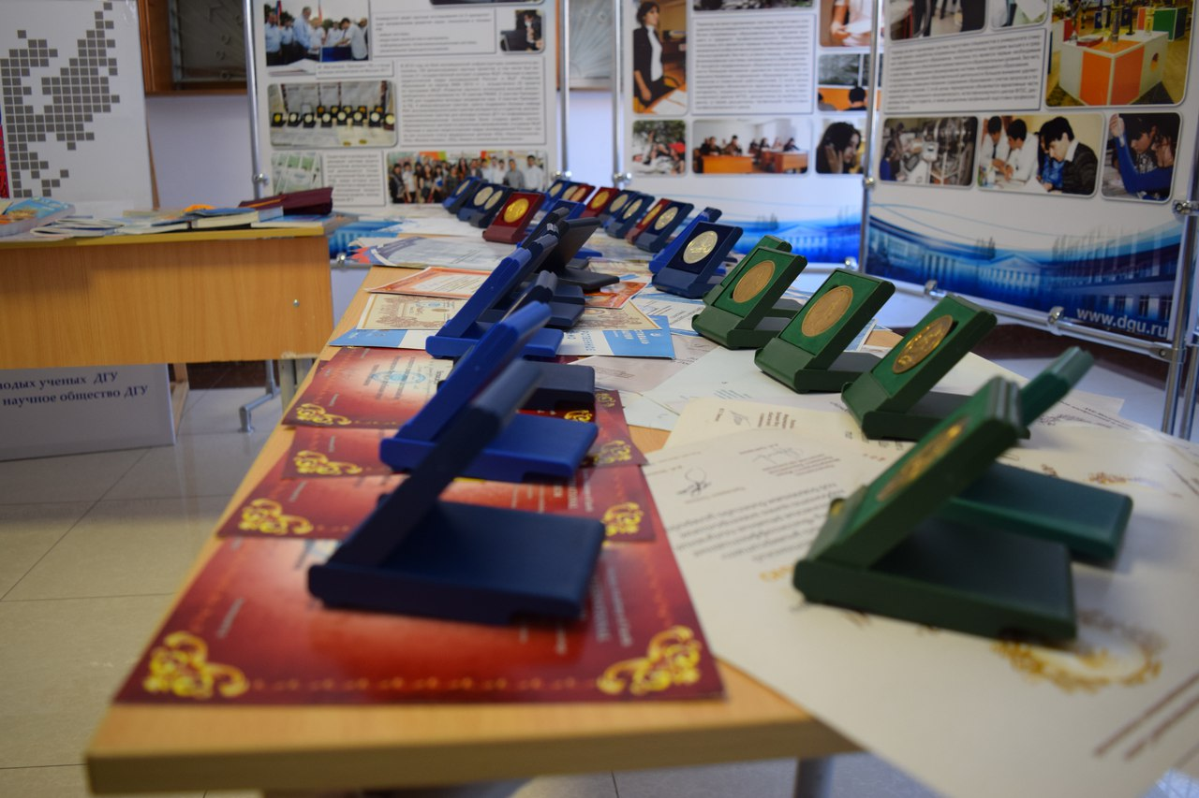

Slide 19
Торжественное закрытие Фестиваля науки Юга России: Молодежный научный форум «Наука и молодежь – факторы становления инновационного общества» с выставкой «Научно-техническое творчество молодежи» Подведение итогов и вручение дипломов победителям и сертификатов.

Slide 20
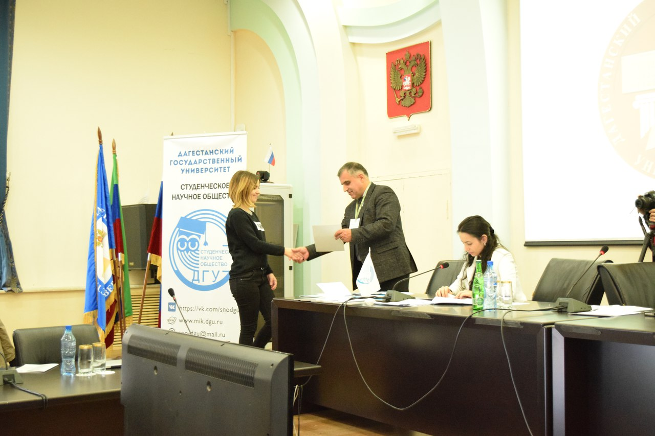

Slide 21
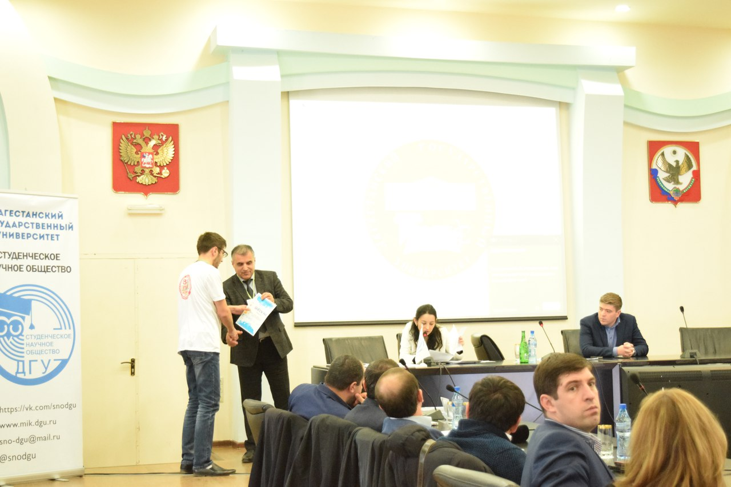

Slide 22
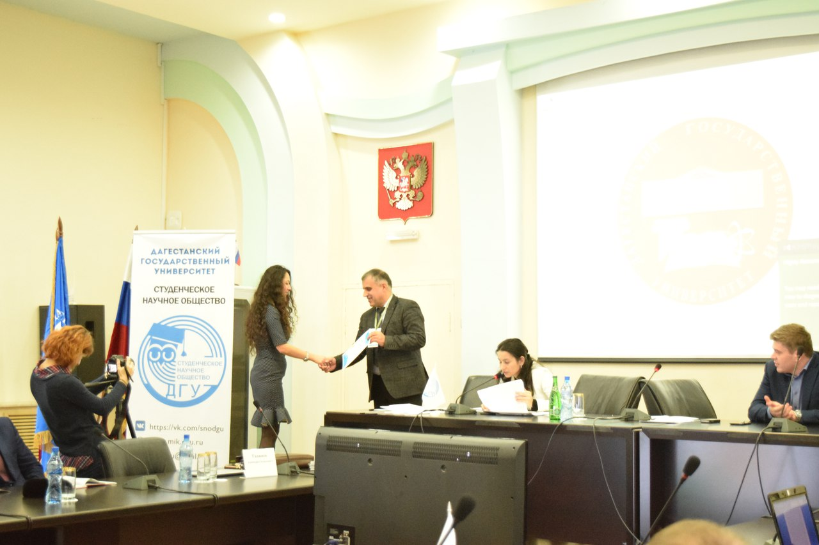

Slide 23
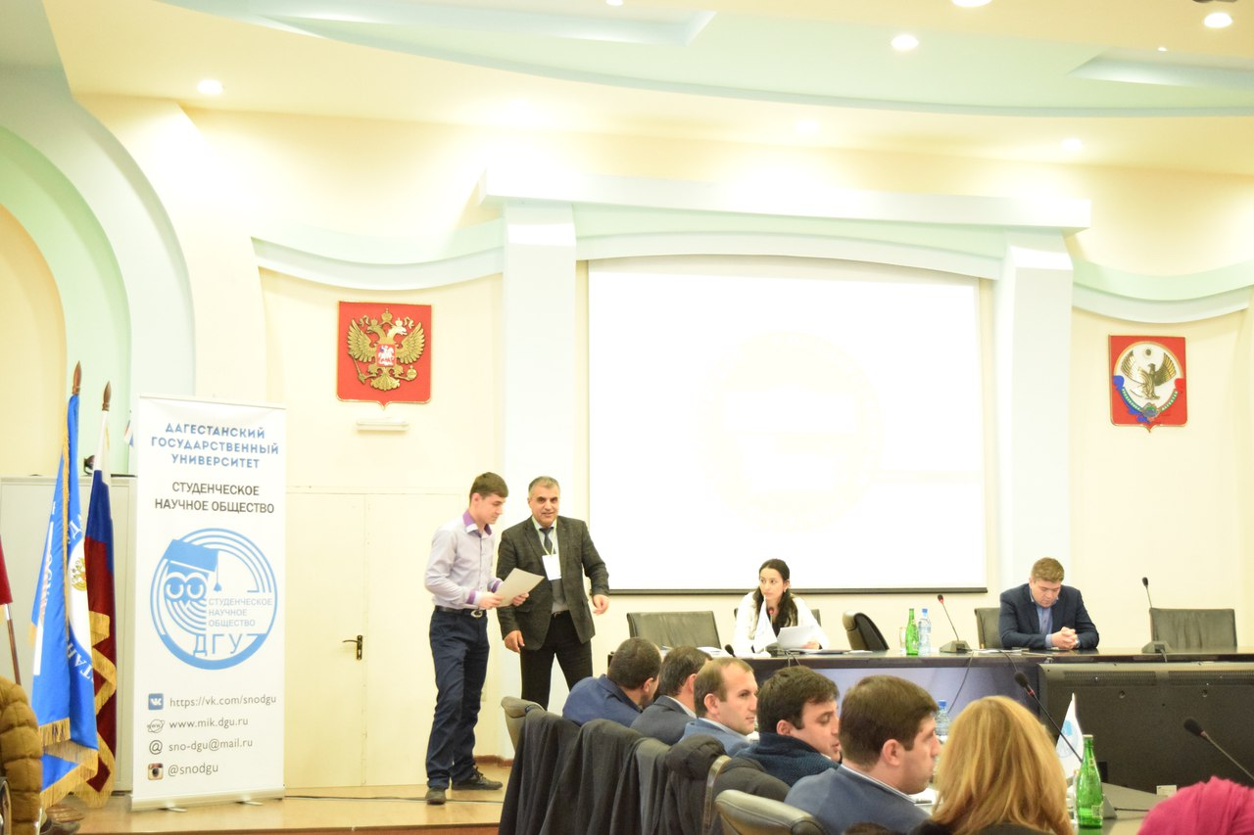

Slide 24
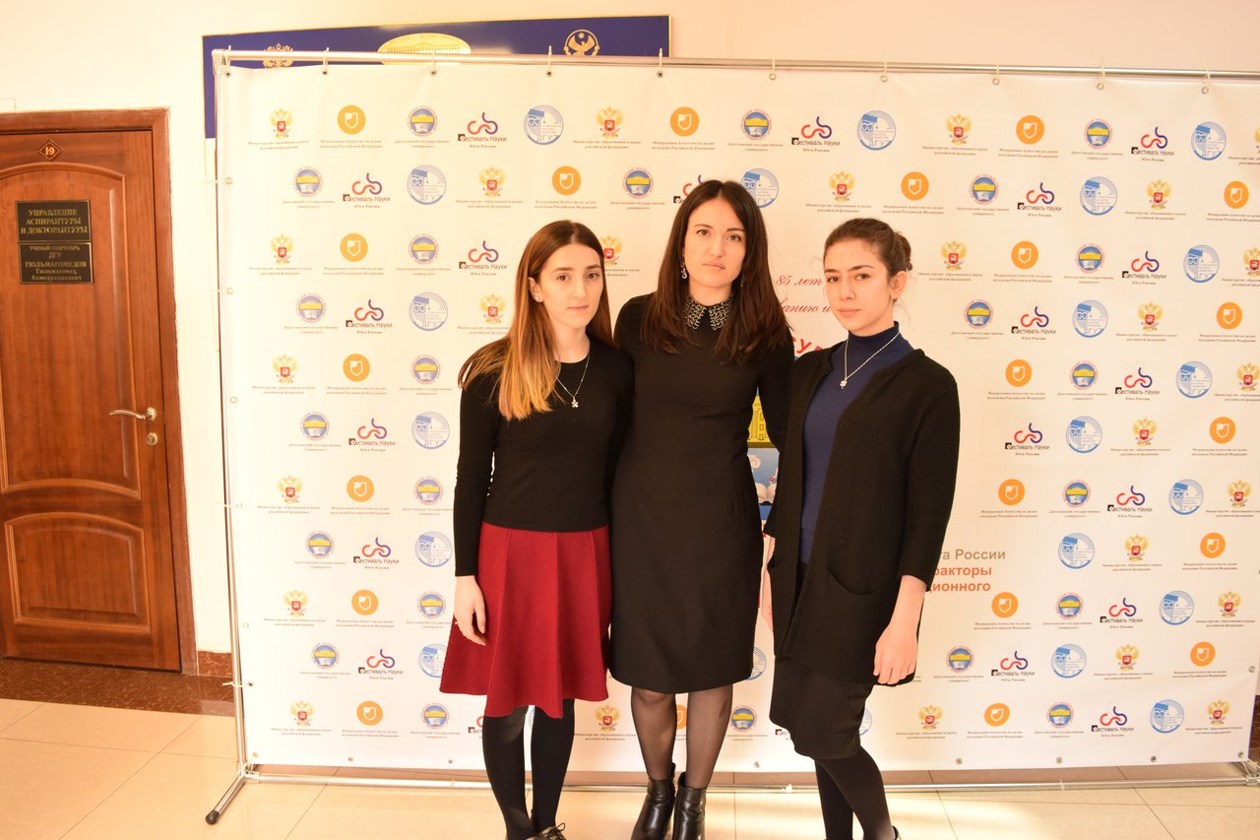

Slide 25
Информация о проведении Фестиваля была освещена на сайтах РИА Дагестан, официальном сайте Агентства по делам молодежи РФ, официальном сайте ДГУ, на телевидении Республики Дагестан, в социальных сетях в группах СНО ДГУ, в газете Правительства РД «Дагестанская правда» и других информационных ресурсах.

Slide 26
Спасибо за внимание!

